Slide 1
Qida borusunun cərrahi xəstəlikləri
M.D., Professor Adil Əbülfət oğlu Qeybulla
Doktorant Sənəm Məmmədova Yolçu
Dr. Nuranə Süleymanova
ATU, I cərrahi xəstəliklər kafedrası

Slide 2
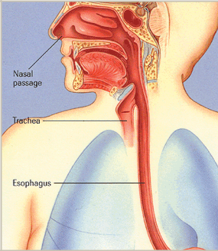
Anatomiyası
-Qida borusu (QB) udlaqla mədəni birləşdirən boru-şəklilli əzələli orqan olub c₆-th₁₁ fəqərələri səviyyəsində yerləşir, diafraqmanın özünəməxsus dəliyindən keçdikdən sonra qarın boşluğuna daxil olur və 2-4 sm sonra mədənin kardiyasında tamamlanır.

Slide 3
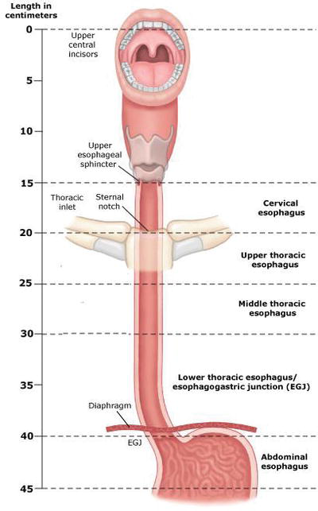
Anatomiyası
Ölçüləri - Kəsici dişlərdən QB-nun yuxarı sfinkterinə qədər 15-20 sm, qastroezofageal birləşməyə qədər isə 40-45 sm-dir.
Hissələri – 3 anatomik şöbəyə ayrılır:
Boyun şöbəsi
Döş şöbəsi
Qarın şöbəsi

Slide 4
Anatomiyası
QB-nun 3 fizioloji darlığı var:
Yuxarı - ezofaqusun girişində kriko-faringeal əzələnin üst ezofageal sfinkterin yaratdığı darlıq (d ~ 1,5 sm);
Orta - traxeyanın bifurkasiyasının və aortanın səbəb olduğu darlıq (d ~ 1,6);
Aşağı - ezofaqusun diafraqmadan keçdiyi nahiyədə, aşağı ezofageal sfinkterin yaratdığı (Uzunluğu 2-4 sm, diametri 1,6-1,9 sm).

Slide 5
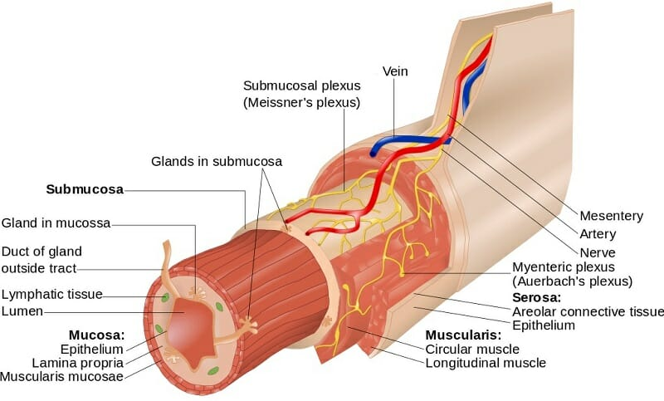
Morfoloji qatları
Mukoza
Submukoza
Sirkulyar əzələ qatı
Boylama əzələ qatı
Xarici qat - birləşdirici toxumadan ibarətdir.

Slide 6
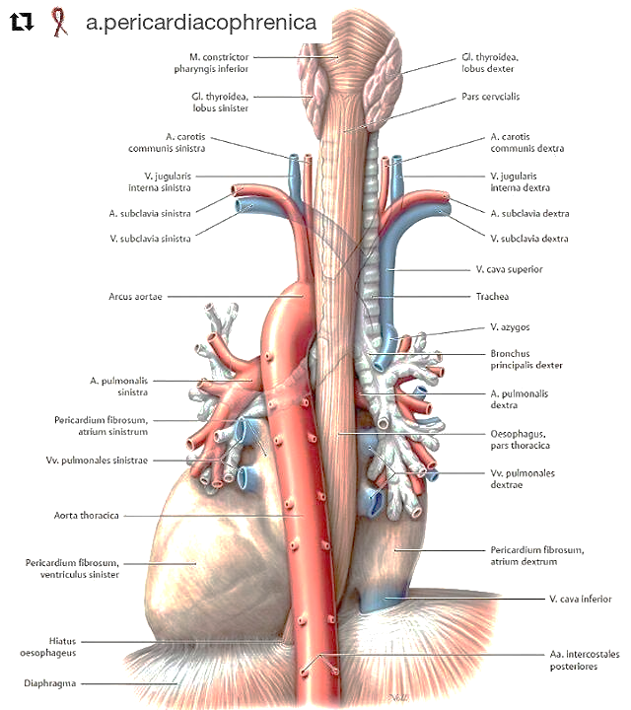
Arterial qan təchizi
Boyun şöbəsi - aşağı tiroid arteriyaları
Döş şöbəsi - bronxial və QB arteriyaları
Abdominal şöbə - sol mədə və aşağı diafraqma arteriyaları

Slide 7
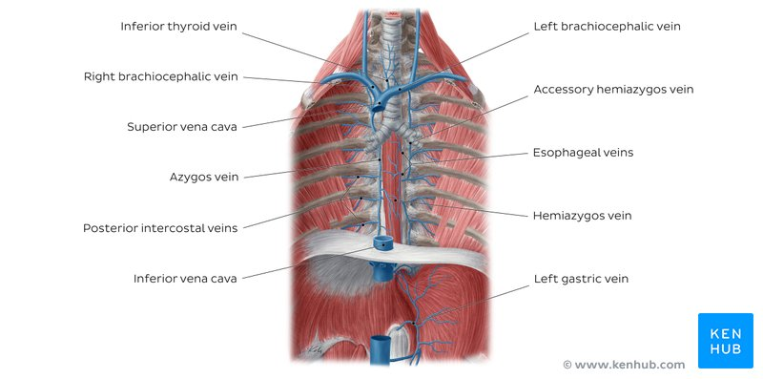
Venoz və limfa sistemi
Venoz sistem
Boyun şöbəsi - aşağı tiroid venaları
Döş şöbəsi - bronxial, tək (v. azigos) və yarımtək (v. hemiazi-gos) venaları
Abdominal şöbəsi - sol mədə venaları (koronar venalar).
Limfa drenajı
Boyun şöbəsi - paratraxeal və dərin servikal limfa düyünlərinə,
Yuxarı döş şöbəsi - paratraxeal limfa düyünlərinə,
Aşağı döş şöbəsi - bifurkasiyaətrafı limfa düyünlərinə,
Abdominal şöbə - yuxarı mədə limfa düyünlərinə axır.

Slide 8
FİZİOLOGİYASI
QB-nun 3 əsas funksiyası var:
Udma
Anti-reflüks
Sekresiya

Slide 9
FİZİOLOGİYASI
Udma ‒ QB-nun əsas funksiyasıdır. Udma 5 prosesin koordinasiyası nəticəsində baş verir:
Baş beyindən impulsun gəlməsi
Udlağın yığılması
Yuxarı ezofageal sfinkterin boşalması
QB-nun peristaltikası
Aşağı ezofageal sfinkterin boşalması

Slide 10
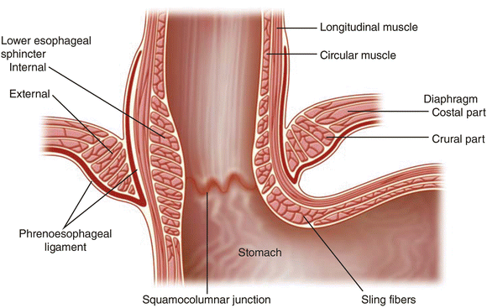
FİZİOLOGİYASI
Antireflüks mexanizmlər
Aşağı ezofageal sfinkter
Hiss bucağı
Diafraqmanın ayaqcıqları
QB-nun peristaltikası
Yuxarı qastroezofageal sfinkter

Slide 11
FİZİOLOGİYASI
Aşağı ezofageal sfinkterin tonusuna təsir edən amillər;
AES tonusunu artıran | AES tonusunu azaldan
α- mimetiklər, β- blokatorlar Gastrin Enkefalinlər Antasidlər Domperidon Metoklopramid Xolinergiklər | β- mimetiklər, α- blokatorlar Estrogenlər, Progesteron, Somatostatin, Qlükaqon, Sekretin, Kofein, Barbituratlar, Ca ionları blokatorları, Dopamin, meperidin Antixolinergiklər

Slide 12
QİDA BORUSUNUN CƏRRAHİ MÜAYİNƏLƏRİ
Klinik müayinələr
Görüntüləmə müayinələri
Funksional müayinələr

Slide 13
QİDA BORUSUNUN CƏRRAHİ MÜAYİNƏLƏRİ
Klinik müayinə (əlamətlər)
Disfaqiya
Odinofaqiya
Qıcqırma
Requrqitasiya
Qanqusma
Atipik əlamətlər (öskürək, döş ağrıları, səsin dəyişməsi)

Slide 14
QİDA BORUSUNUN CƏRRAHİ MÜAYİNƏLƏRİ
Görüntüləmə müayinələri
Kontrastlı rentgenoqrafiya
Endoskopiya
Endoskopik ultrasonoqrafiya
Kompüter tomoqrafiyası
Maqnit-rezonans tomoqrafiyası
PET
Laparoskopiya və torakoskopiya
Funksional müayinələr -(manometriya, pH-metriya, impedansometriya, biopsiya, digər)

Slide 15
QİDA BORUSU XƏSTƏLİKLƏRİNƏ DİAQNOSTİK YANAŞMA
Prinsip
QB-nun xəstəliklərinə şübhə yarandıqda ilk növbədə üzvi, sonra funksional xəstəlikləri araşdırmaq lazımdır.
Şübhə
Disfagiya, requrgitasiya və qıcqırma ən çox rast gələn və şübhə yaradan əlamətlərdir. QB-nun xəsəliklərində həmçinin odinofagiya, qanqusma, öskürək, döş qəfəsində ağrılar, təngnəfəslik əlamətləri də rast gələ bilər.

Slide 16
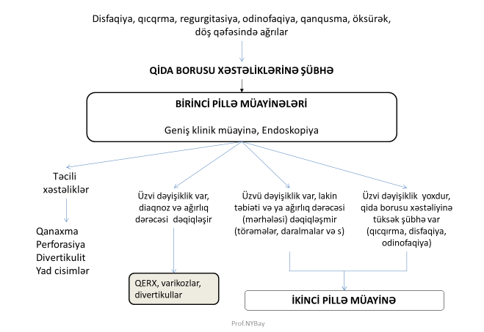
QİDA BORUSU XƏSTƏLİKLƏRİNƏ DİAQNOSTİK YANAŞMA

Slide 17
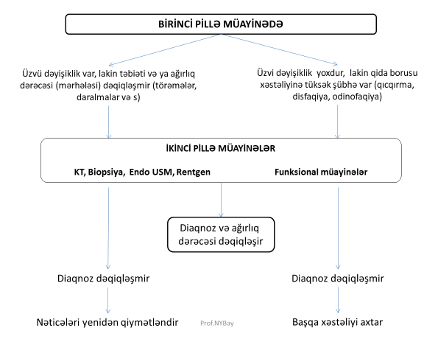
QİDA BORUSU XƏSTƏLİKLƏRİNƏ DİAQNOSTİK YANAŞMA

Slide 18
Müalicə
QİDA BORUSUNDA APARILAN CƏRRAHİ ƏMƏLİYYATLAR
Ezofaqomiotomiya
Fundoplikasiya
Endoskopik mukozektomiya
Endoskopik plikasiya
QB-nun rezeksiyası
Total ezofaqoektomiya və plastika (Lüis və Herlok operasiyaları)
Divertikulektomiya
Stentləmə
Qanayan venoz damarların bant liqasiyası

Slide 19
Diqqətinizə görə təşəkkür.

Slide 20


www.bck.az
Azərbaycan Tibb Universitetinin I-Cərrahi Xəstəliklər kafedrası

